Slide 1
Les monades Ca me casse les gonades

Slide 2
Les gonades
(les illustrations sont NSFW)

Slide 3
Les monades
« une monade est juste un monoïde dans la catégorie des endofoncteurs »
Notes:
Qui n’a pas compris ? Vous semblez ne pas avoir les pré-requis … on va arrêter là

Slide 4
Julien Lenormand
Ingénieur informatique

Slide 5



Définition ≠ explication ≠ intuition
Notes:
Une allégorie n’est pas une explication, et certaines sont mauvaises
Remonter au début de mon histoire avec les monades

Slide 6
Le contexte
EDF en 2019
2 façons de faire la gestion d’erreur en Python :
result = something_that_may_fail() if result is None: ... # traitement d'erreur else: ... # on poursuit les opérations
try: result = something_that_may_raise() except FileNotFoundError: ... # traitement d'erreur else: ... # on poursuit les opérations
Notes:
Null : la « billion-dollar mistake »
Exceptions : goto mais je sais pas où
Typing introduit en Python 3.5

Slide 7



La découverte
Notes:
Python est « multi-paradigme » mais GVR n’est pas en faveur de la prog fonctionnelle

Slide 8

Junior
def _read_file(filepath): # may raise a FileNotFoundError (and others ...) with open(filepath, "rt") as file: return file.read(-1) def safe_read_file(filepath): try: file_content = _read_file(filepath) except FileNotFoundError: return Optional.empty() else: return Optional.some(file_content)
filepath = ... file_content = safe_read_file(filepath) if file_content.is_empty(): # traitement d'erreur ... else: # on poursuit les opérations avec file_content.value
Notes:
Typing en 3,5+
Pattern matching en 3,10+

Slide 9
Résultat
La nouvelle méthode ressemble beaucoup à juste avoir des None
Maintenant il y a 3 façons de faire la gestion des erreurs
On a des erreurs avec les Optional
Mes collègues ne comprennent pas
Et moi non plus

Slide 10
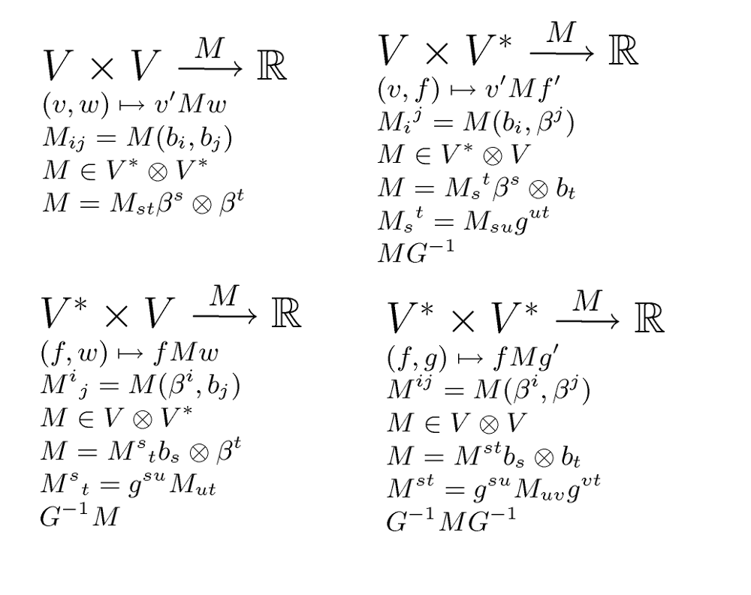
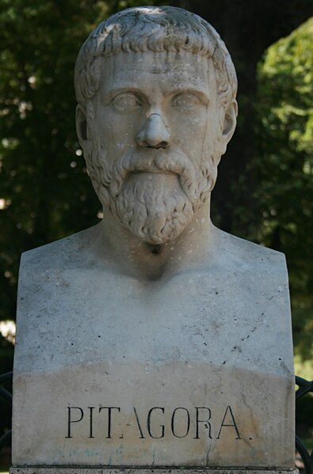
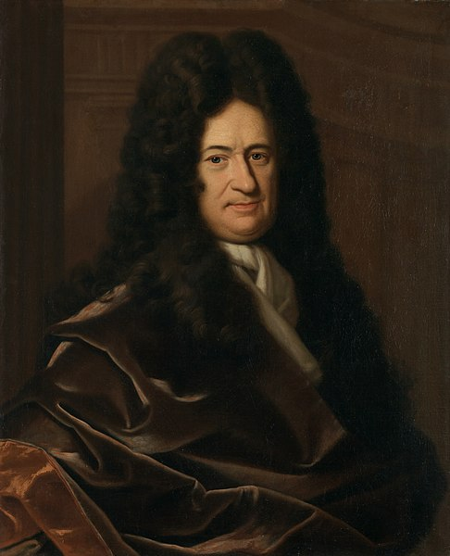
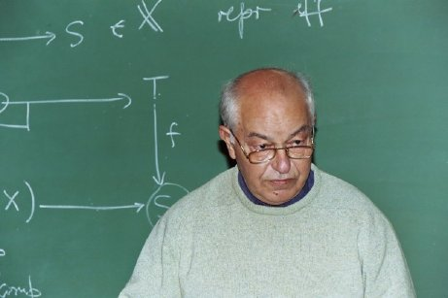

Les monades, historiquement
Notes:
1714 : Leibiz écrit sur les monades
1967 : Jean Bénabou, français, nomme les monades en 1967 une certaine construction mathématique basée sur functors et monoids
Category theory is the ultimate mathematical abstraction
Intellectual insecurity
Intellectual dick measure

Slide 11
Haskell
Recherche / Production
Strictement typé
Inférence de type
Purement fonctionnel (immutabilité et transparence référentielle)
Evaluation paresseuse
Monadique (IO)
Type classes
Curry
Notes:
Ca tombe bien, on va pas en faire du tout ici

Slide 12
Comment expliquer les monades ?
The monad curse
Variables :
Background mathématique
Connaissance de Haskell
Connaissance de la prog fonctionnelle
Objectif
Festival des tutoriels et métaphores
Une histoire de types (« typage »)

Slide 13
C’est quoi ?
Ça dépend pour qui :
Les mathématiciens qui font de l’informatique
Le langage Haskell (son compilateur)
Les chercheurs qui travaillent sur Haskell
Les devs qui débutent en Haskell (ou autres langages fonctionnels)
Les devs qui maîtrisent en Haskell (ou autres langages fonctionnels)
Les devs en d’autres langages

Slide 14
Pour quoi faire ?
Exemples :
Option/Maybe
Result/Either
List
State
Reader
Writer
IO
Exceptions
Continuations
Probability
…

Slide 15
C’est quoi, superficiellement ?
T = typing.TypeVar("T") U = typing.TypeVar("U") class Monadic(typing.Generic[T], metaclass=abc.ABCMeta): def __init__(self, value: T) -> None: raise NotImplementedError @abc.abstractmethod def bind(self, f: typing.Callable[[T], U]) -> "Monad[U]": """ Bind operator for the monadic type. Should follow the 3 laws : - left identity - right identity - associativity """ raise NotImplementedError
Une interface
3 règles
Optionellement : Du sucre syntaxique
Notes:
Interface (ou Trait #Rust #Scala), ou abstract class
The map is not the territory, la Caverne de Platon

Slide 16
C’est quoi, profondément ?
Un vocabulaire précis (sans consensus entre langages/libs)
Des définitions remplies de symboles mathématiques
Un cheminement
Une forme :
gestion des effects
séquencement ou composition des instructions (semicolon)
control flow
dépendance des calculs, …

Slide 17
Ca sert vraiment ?
En Haskell : oui
Ailleurs : ça dépend
Du langage : Java, Rust, TypeScript, Scala, …
Du contexte socio-technique
Et sans même le savoir
Java Streams
TypeScript
Rust Optional et Either
C# LINQ
Notes:
C'est un pattern, l'utiliser ne nécessite pas de le connaitre, mais le connaitre permet de l'identifier ou de le réutiliser
Identification/isolation des IO

Slide 18
En conclusion
Monade = différents concepts
Monade = différentes perspectives
Monade = différents contextes
Monade = 1 forme + 3 lois
Monade = différente organisation du code
Monade = difficile à maîtriser

Slide 19

Pour aller plus loin
Jerf : Functors and Monads for people who have read too many "tutorials"
Jerf, à propos de confondre nom et adjectif
De l’impossibilité de transmettre une illumination
Haskell, Scala, F#, Elixir, OCaml, Idris, Clojure, Elm, PureScript, … Rust, Swift, TypeScript, …
Concepts fonctionnels : pureness, lazyness, HKTs, union and product types, linear types, existential types, type classes et type constructors, …
Oslash : une des nombreuses librairies pour avoir des monades en Python
Pourquoi « fantasy-land »

Slide 20
Crédits Images
Photo de burritos par Max Griss sur Unsplash
Photo de collombe sur Wikimedia
Photo de Guido Van Rossum sur Wikimedia
Buste de Pythagore sur Wikimedia
Tableau de Leibniz sur Wikimedia
Logo de Hacker news sur ycombinator.com
Logo de erlang sur erlang.org
Meme de la productivité en Haskell par Tobias Hermann
Algèbre par Juan Marquez sur Math Fandom
Image de Cadeau sur LearnYouAHaskell
Photo de Jean Bénabou par le CNRS
Photo de Jeremy “Jerf” Bowers sur Github

Slide 21
Julien Lenormand
Ingénieur informatique

Slide 22
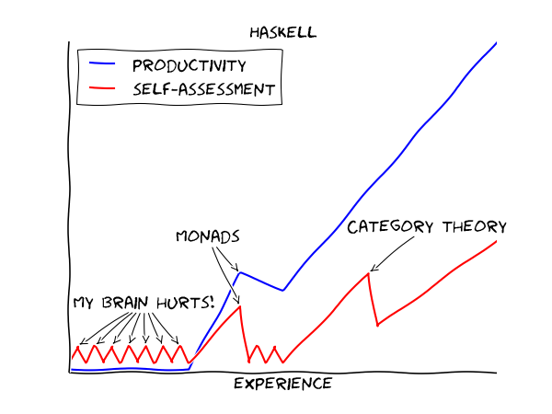

MEME
Hitler reacts to functional programming

Slide 23
Hommage
Il y a deux réponses à cette question, comme à toutes les questions : celle du poète et celle du savant. Laquelle veux-tu en premier ?
-- Pierre Bottero

Slide 24
Antisèche : category theory
Functor : fmap respectant identité et composition
Ap functor : ap respectant functor + homomorphisme et interchange
Monoid : mappend respectant ap functor + identité gauche/droite et associativité
Monads : monoid + endofunctor
Functor = mappable
Monad = flat-mappable
fmap :: (a -> b) -> f a -> f b
(<*>) :: f (a -> b) -> f a -> f b
mappend :: a -> a -> a
(>>=) :: m a -> (a -> m b) -> m b
On suppose tous les functors/applicative/monads comme étant de la catégorie des types (avec certaines limitations informatiques ignorées par rapport au formalisme mathématique)

